Slide 1
Projektovanje i modelovanje
Vežba 1 – Kreiranje GUI aplikacije za školu stranih jezika

Slide 2
Pravljenje aplikacije za „Školu stranih jezika“
Profesori, kandidati, kursevi
Unos, pisanje, brisanje ažuriranje tkzv. (eng. CRUD)
Profesori, kandidati, kursevi
Pregled
Profesori, kandidati, kursevi
Izveštaj o položenim kursevima

Slide 3
Konekcija ka bazi
Projekat radimo uz pomoć ORACLE baze
Neophodno je najpre dodati JDBC drajver
JDBC drajver služi da napravi komunikaciju između jave i baze
Najbolji način jeste pravljenje zasebne klase u kojoj će biti smešteni parametri i metode za otvaranje i zatvaranje konekcije

Slide 4
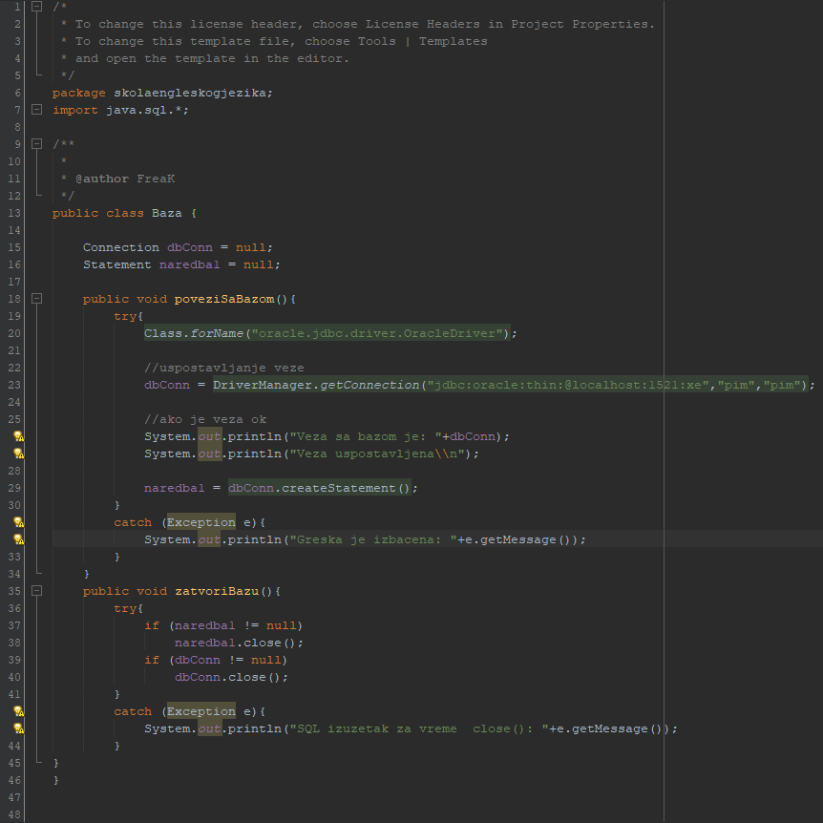
Primer konekcije sa bazom

Slide 5

Kreiranje GUI aplikacije

Slide 6
Sadržaj GUI aplikacije
JFrame
Kreiranje „prozora“ aplikacije
JPanel
Nešto poput fizičkog pano-a koji koristimo kao kontejner za grupisanje skupa komponenata
JMenuBar
Koristi se da se prikaže traka sa menijima
Jmenu
Dodavanje menija, potrebno je dodati 5 menija (Podaci, Pregled, Zapisnik, Autor, Home)

Slide 7
Sadržaj GUI aplikacije
JMenuItem
Elementi koji se dodaju u JMenu, ukupno treba dodati 10 elemenata
JMenu Podaci – Unos ucenika, Unos kursa i Unos predavaca
JMenu Pregled – Ucenici, Predavaci i Kursevi
JMenu Zapisnik – Unos i Pregled
JMenu Autor – O autoru
JMenu Home - Pocetna

Slide 8
Sadržaj GUI aplikacije
JScrollPane
Panel sa opcijom skrolovanja
JToolbar
Traka za prikaz nedavnog korišćenih predmeta ili dugmeta
JButton
Kreirati 8 dugmeta

Slide 9
Sadržaj GUI aplikacije
JButton
Dugme za unos studenta – Bucenik
Dugme za unos predavača – Bpredavac
Dugme za unos kursa – Bkurs
Dugme za pregled učenika – Bp_ucenik
Dugme za pregled profesora – Bp_predavac
Dugme za pregled kursa – Bp_kurs
Dugme za informacije o autoru – Bautor
Dugme za izlaz - Bizlaz

Slide 10
Event handler
Klasa event handler služi da bi se napravili događaji
Ukoliko želimo da neki element radi neku „akciju“ na klik, dodajemo metodu ActionListener
ActionListener se dodaje nakon initComponents()
Nakon toga definišimo šta će da se desi kada kliknemo na određeni događaj u metodi actionPerformed

Slide 11
Primer Event handler
unosUcenika.addActionListener(new ActionListener() {
@Override
public void actionPerformed(ActionEvent e) {
System.out.println("Proba");
}
});
Na isti način dodati ActionListener za ostale

Slide 12
GIT I GITHUB
Git predstavlja sistem kontrole verzije za praćene promena u računarskim fajlovima i za koordinisani rad više ljudi na tim fajlovima
GitHub predstavlja web orijentisan sistem kontrole verzije

Slide 13
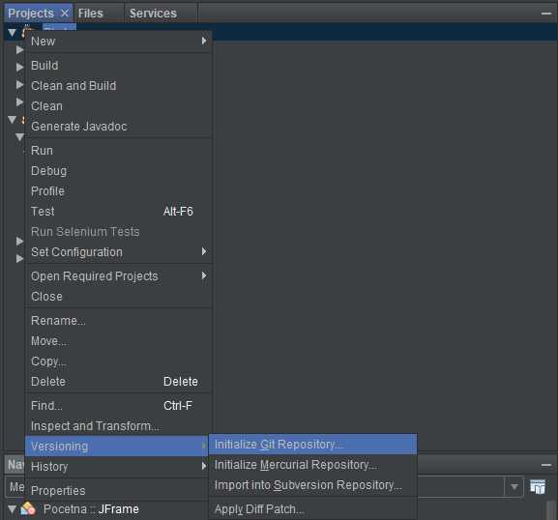
Prvi korak - Inicijalizacija
Inicijalizacija lokalnog git-a
Desni klik na projekat pa Versioning > Initialize Git Repository ili kroz Team > Git > Initialize
Podešava se putanja

Slide 14

Drugi korak – Podešavanje globalne konfiguracije
Team -> Git -> Open Global Configuration
Važno je podesiti da bi se kasnije znalo ko je napravio izmene na git-u

Slide 15
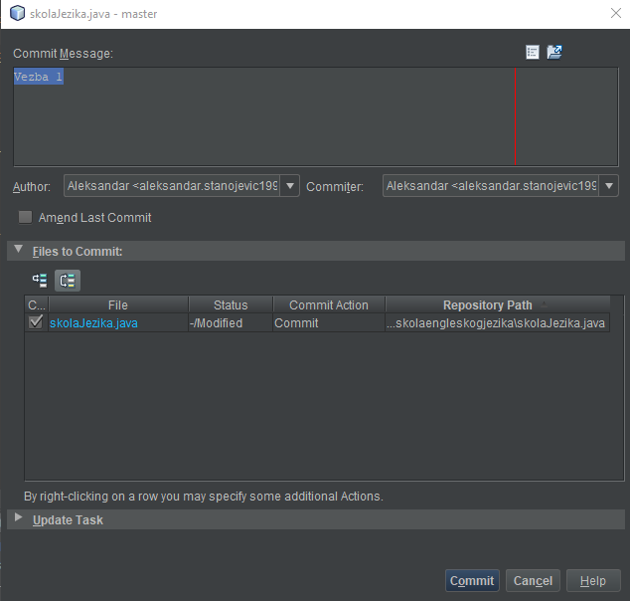
Treći korak - Commit
Svaki put kada želim da napravimo sačuvamo promene na lokalni GIT ili GITHUB idemo na COMMIT
Izaberemo ime projekta ili fajla
Desni klik pa Git -> Commit
Napišemo neku poruku
Commit da bi izvršili upis

Slide 16
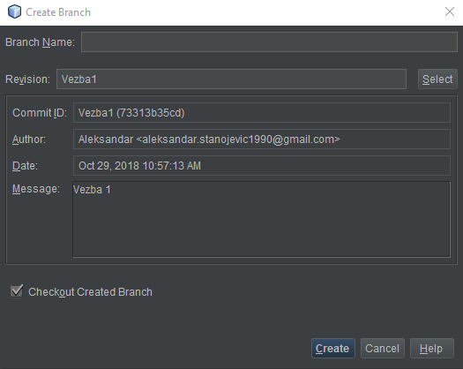
Četvrti korak – kreiranje grane
Da bi rad bio pregledniji smeštamo ga u grane (Branch)
Prvi put kada se uradi commit smešta se u master granu
Upisujemo ime grane u Branch Name
U Revision biramo odakle želimo da „vučemo“ podatke

Slide 17
Remote opcije za GITHUB server
Fetch
Pull
Push
Clone

